Slide 1
把DQN和Sarsaλ结合
Every Cool PPT Uses English

Slide 2
组员：赵为之、王英丞
I am Iron Man

Slide 3
目录
Every Cool PPT Uses English
I am Iron Man
I Have A Sarsaλ
Sarsaλ
I Have A DQN
DQN
Ah
结合Sarsaλ和DQN
Apple Pen
进行对比
Pineapple Pen
未来期望

Slide 4
THE FIRST PART
Sarsaλ
因为有很多人都在做强化学习，所以我简单讲一点点

Slide 5
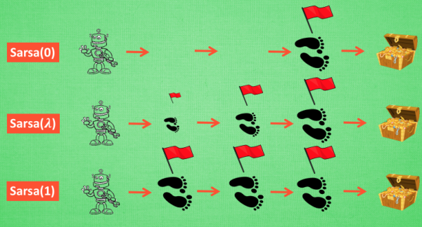
Sarsaλ
THE FIRST PART
差不多就这样

Slide 6
THE SECOND PART
DQN
因为好多组都在做强化学习，DQN就不讲了

Slide 7
DQN
THE SECOND PART
无

Slide 8
THE THIRD PART
结合Sarsaλ和DQN
相信大家已经想到这是怎么回事了，所以略讲一下下

Slide 9
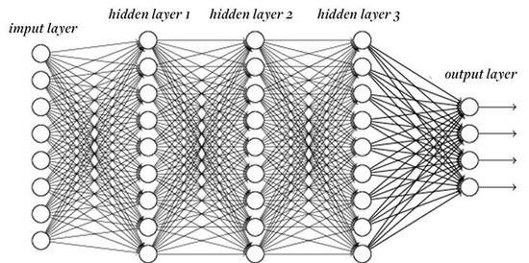
结合Sarsaλ和DQN
THE THIRD PART

Slide 10
结合Sarsaλ和DQN
THE THIRD PART
具体代码部分，请赵为之同学打开代码。

Slide 11
THE FOURTH PART
进行对比
WOW AWSOME
这是我独享的MOMENT

Slide 12
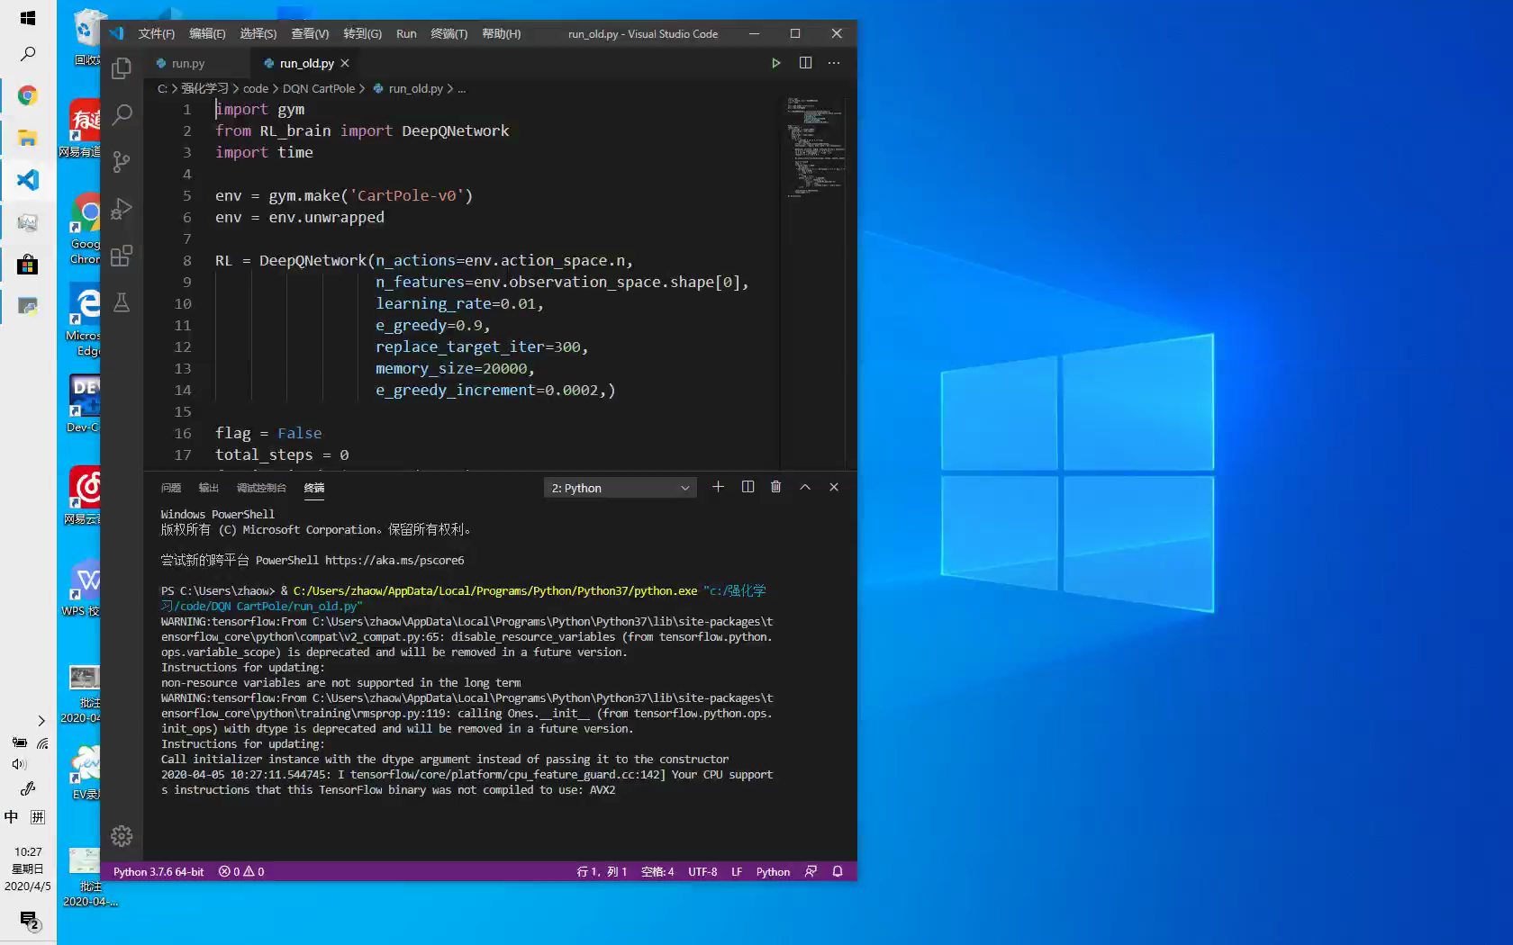
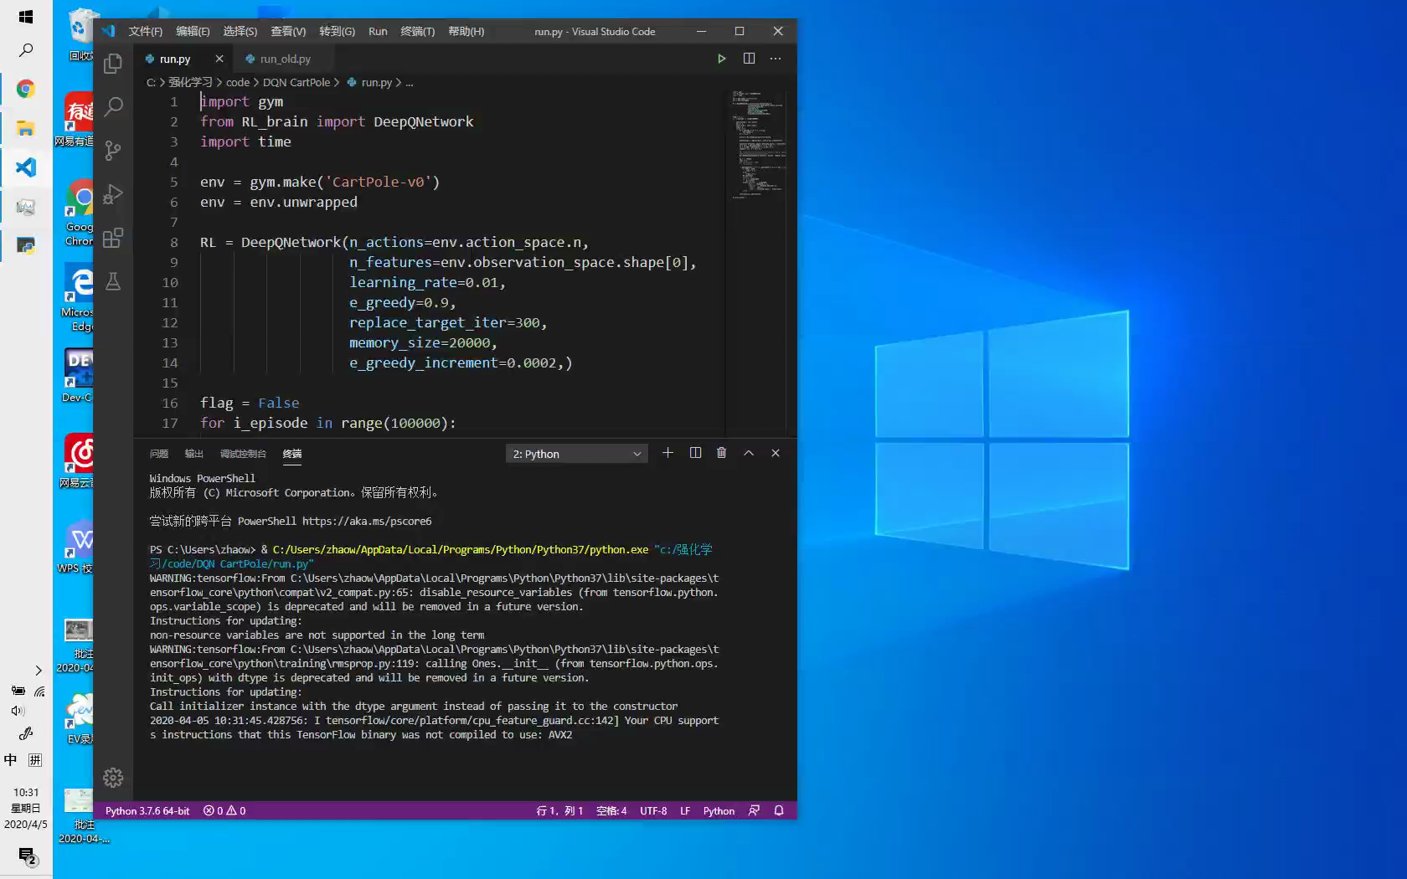
进行对比
THE FOURTH PART
原版
新版

Slide 13
进行对比
THE FOURTH PART
实际运行一下

Slide 14
THE FIFTH PART
未来期望
众所周知这个环节是瞎扯，所以快速瞟一下

Slide 15
未来期望
THE FIFTH PART
我们的计划
WHAT IS OUR PLAN
加入doubleDQN
STEP ONE
加入natureDQN
STEP TWO
我们要把DQN和更多的算法结合！！！
加入duelingDQN
STEP THREE
加入Policy Gradient
STEP FOUR

Slide 16
谢谢观看
THANK YOU FOR WATCHING

